Slide 1

Bonjour tout le monde ! séance n° 10 – 28/01/2026
WiSe 2025-26 – Französisch
mercredi 10-12h Clara Forster (cforster@uni-muenster.de)

Slide 2
Plan du cours
séance | date | thème
1 un | 12/11/2025 | Bonjour! Je m'appelle… – Begrüßung, Organisatorisches, sich vorstellen
2 deux | 19/11/2025 | Faire des phrases – grammatikalische Grundlagen, Verbkonjugation im Präsens
3 trois | 26/11/2025 | La musique française – französische Musik
4 quatre | 03/12/2025 | Le Français dans le monde – Frankophonie, der französiche Einfluss in der Welt, Kolonialgeschichte
5 cinq | 10/12/2025 | Il est quelle heure ? – Zahlen & Uhrzeiten
6 six | 17/122025 | Voyage voyage – Reisen
vacances de noёl
7 sept | 07/01/2026 | Les Activités – Freizeitaktivitäten
8 huit | 14/01/2026 | Qu'est-ce qu'on mange? - Essen in Frankreich
9 neuf | 21/01/2026 | Vous avez choisi? - Essen und Trinken bestellen
10 dix | 28/01/2026 | À Vous ! – Eure Ideen zum Weiterlernen, Abschluss

Slide 3

Petit warm-up
Bonjour, ça va ?
Comment tu t‘appelles ?
Tu as quel âge ?
Tu viens d‘où ?
Qu‘est-ce que tu aimes faire ?
(J‘aime (faire)…)
6) Qu‘est-ce que tu aimes manger ?
(J‘aime ….)

Slide 4
Dernière séance: 28 janvier
Comment continuer à travailler le français ?
→ À Vous !

Slide 5
Répétition
conjugaison des verbes réguliers et irréguliers
verbes en –er
avoir, être
aller, faire
savoir, pouvoir, devoir

Slide 6
activités au choix
Mémory „les activités“
Mémory „manger et boire en France“
Composition de poèmes

Slide 7
Feedback
1) Qu‘est-ce que tu as appris pendant ce semestre ?
2) Qu‘est qui t‘a plu dans notre cours de francais ?
3) Qu‘est-ce que je pourrais améliorer ?

Slide 8


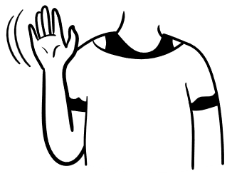
Au revoir !
À plus !
(à plus tard)
Salut !
À la prochaine !
À toute !
(à toute à l‘heure)
À la semaine prochaine !

